Slide 1
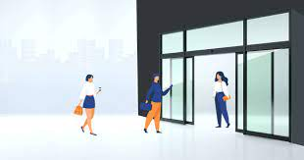
Checkpoint 06
Vamos aplicar o que vimos para montar no uma porta automática.
A porta deve permanecer fechada enquanto ninguém estiver em frente dela.
Quando for detectada uma pessoa, a porta deve abrir e permanecer aberta até que a pessoa faça a transição.
A porta deve operar em ambos os sentidos, ou seja, ela abre para alguém que queira entrar e abre para alguém que queira sair.
Vocês devem enviar quantas vezes a porta foi aberta para entrar e quantas vezes ela foi aberta para sair para a plataforma Tago, via WiFi. Além disso, a plataforma também deve informar o status da porta.
Para identificar a presença das pessoas utilize Sensores de Proximidade.
Para simular a porta abrindo e fechando, utilize um Servo Motor.
Por motivos de segurança, o sistema deve abrir e fechar a porta através de um comando vindo do computador.

